Slide 1
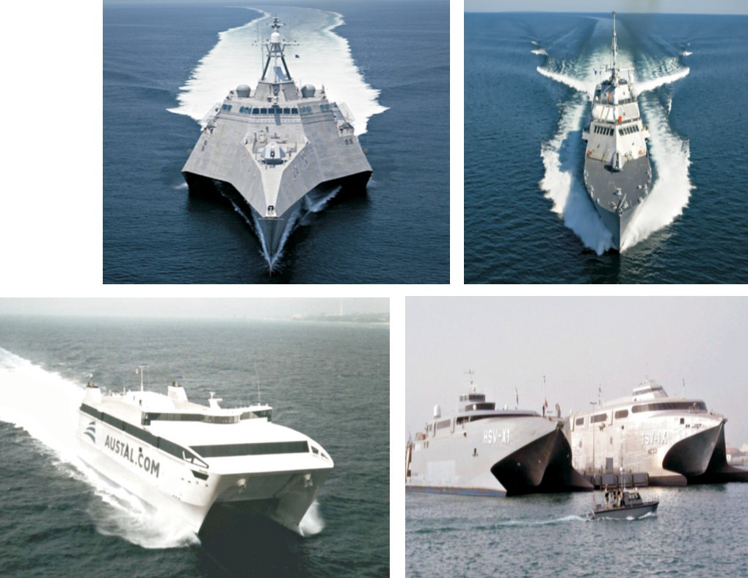
後 勤 研 究
美海軍艦用鋁合金發展展望
美海軍艦用 鋁合金發展展望
楊維漢
提 要： 一、由於鋁合金材料、焊接技術與結構設計不斷精進，使得鋁合金製船
艦更輕盈、快速與堅固，並有效降低造艦成本，美海軍新一代LCS濱 海作戰艦、JHSV高速運輸艦繼續倚重高性能鋁合金做為建造材料。
二、開採出的鋁礬土礦經精煉過程轉化成氧化鋁，再經電解還原冶煉過 程製成鋁。依不同用途別將冶煉製成的鋁送入熔爐內，和其他元素 精密混合製成各類型鋁合金。船用鋁合金多採用5×××系列與6×××系 列鍛造鋁合金。
三、1970年代杜邦公司與美海軍合作使用爆炸焊接技術將鋼鐵與鋁合金 結合，發展出結構轉換接頭，成功消除隙縫腐蝕，有效控制電流腐 蝕。
四、1990年代研發出鋁合金FSW摩擦攪拌焊接技術，改善焊接品質與機 械性質，並推出更高強度的AA5383與AA5059鋁合金，做為造船業界 專用的先進材料。
關鍵詞：濱海作戰艦、穿浪型雙體船、雙胴體船、STJ、摩擦攪拌焊接、 LCS(Littoral Combat Ship)、WPC(Wave Piercing Catamaran)、 SWATH(Small Water Area Twin Hull)、STJ(Structural Transition Joint)、FSW(Friction Stir Welding)
Abstract
1.Owing to continuous advance about the material, welding technology and structure design of aluminum alloy, it makes aluminum alloy ships lighter, faster and firmer than be- fore and efficiently reduces ship acquisition cost. US navy new shipbuilding plans about Littoral Combat Ship（LCS）and Joint High Speed Vessel（JHSV）keep depending on high per-
中華民國一○一年二月一日 123

Slide 2
後 勤 研 究
formance aluminum alloy as construction material. The scooped bauxite is transformed into alumina by smelt- ing process and then alumina is made into aluminum by elec- trolytic process. The molten aluminum in furnace is treated to ensure cleanliness and purity. Alloying ingredients are added to increase strength or provide special properties for various applications. Shipbuilding industry often use 5 ××× and 6××× series aluminum alloy for marine use. In 1970s DuPont cooperated with US navy to successfully combine steel and aluminum alloy by use of explosion weld- ing process. They have developed structural transition joint to eliminate crevice corrosion and usefully control galvanic corrosion. In 1990s friction stir welding was developed to improve welding and mechanical quality. At the same time AA5383 and AA5059 were created for higher strength as advanced mate- rial in shipbuilding.
壹、前言 | 號」穿浪型雙胴體船從福建平潭島成功首航 台中港，海峽號係購自加拿大海灣渡輪公司
華達海運公司所屬往返於台中、澎湖間 | (Bay Ferries)，前身是2002年由世界知名
的客貨兩用鋁合金製雙胴體船海洋拉拉號， | 的澳洲INCAT船廠建造完成的全鋁合金製穿
2010年8月8日下午自澎湖返航，行經彰化外 | 浪型雙胴體船－「THE CAT」號渡輪，船長
海遭風浪襲擊，船艏嚴重破損船身進水失去 | 97.22米寬26.6米，裝置4部噴水推進器，可
動 力 ， 3 0 0 多 名 乘 客 飽 受 驚 嚇 ( 如 圖 一 ) 。 | 搭載乘客760名、汽車200輛，最大載重量
2004年海洋拉拉號由新加坡船廠建造完成售 | 744噸，航速可達38節(如圖二)，未來營運
予西班牙，2008年華達海運公司自西班牙購 | 狀況值得觀察¹。
入，事故發生後監察院也介入調查，「鋁合 | 近年來由於鋁合金技術進展逐漸改善鋁
金製雙胴體船是否適合於台灣海峽航行？」 | 合金造艦成本，影響美海軍於21世紀初推動
引發廣泛討論。2011年11月30日大陸「海峽 | 自1980年代後最大規模的鋁合金造艦計畫。
註1：擷取自網址：http://udn.com/NEWS/SOCIETY/SOC2/5774117.shtml與http://blog.udn.com/iverson810/5879293。
124
海軍學術雙月刊第四十六卷第一期

Slide 3
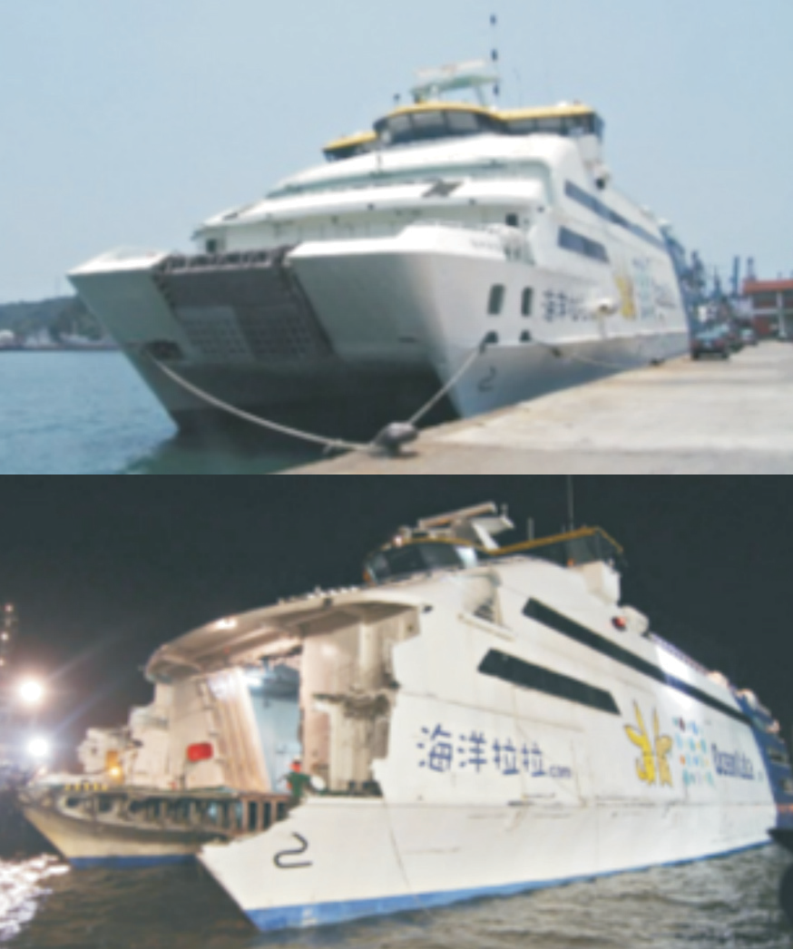
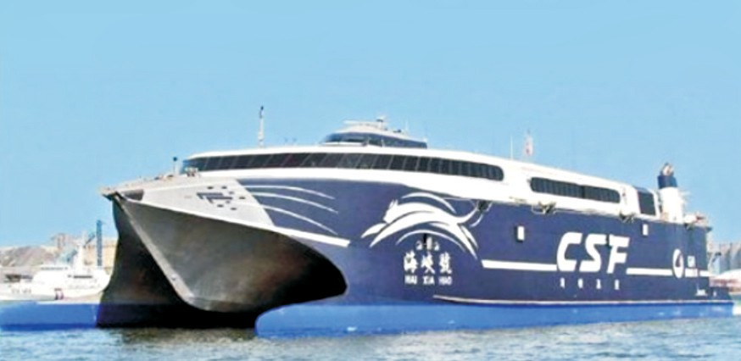
美海軍艦用鋁合金發展展望
軍需求，以洛克希德馬丁公司(Lockheed Martin)為首的LM團隊提出半滑航單船體 (Semi-Planing Monohull)LCS濱海作戰艦與 通用動力公司(General Dynamic)領銜的GD 團隊推出三胴體GDMMC多任務功能作戰艦雀 屏中選，美海軍與其簽約進行細部設計。 2005年10月14日美海軍與GD團隊簽約建造獨 立號濱海作戰艦，2006年1月19日於AUSTAL 美國船廠(AUSTAL USA)安放龍骨，2008年4 月29日下水，10月4日舉行命名典禮正式名 為LCS-2 USS Independence，歷經測試驗證 缺改，2009年12月18日移交美海軍接收， 2010年1月16日服役，鋁合金打造的三胴體 船身長418呎(127.4米)，寬104呎(31.6米)
，吃水13呎(3.96米)，滿載排水量2784噸， 極速45節。三胴體船型較傳統單船體船型大 幅降低興波阻力適合高速航行，比較獨立號 與LM團隊建造的LCS-1自由號(船體使用鋼材
，上層結構採用鋁合金)高速航行照片，觀 察艏艉波浪水流即可獲得印證(如圖三、圖 四 ) ， 獨 立 號 主 機 馬 力 較 自 由 號 足 足 減 少 30000匹馬力，極速不相上下，節約的燃料 成本與降低廢氣排放相當可觀，船型設計與 全艦鋁合金輕量化建造居功厥偉。2009年3 月23日美海軍與LM團隊簽訂LCS-3建造合約( 與LCS-1自由號相同設計)，2010年7月11日 安放龍骨，2010年12月4日舉行下水並命名 為沃斯堡號(LCS-3 USS Fort Worth)。2009 年3月23日當日美海軍也與GD團隊重新簽訂 LCS-4建造合約，採用與LCS-2獨立號相同設
_{計}2,3。
圖一 事故發生前後的海洋拉拉號照片
資料來源：http://udn.com/NEWS/SOCIETY/SOC2/5774 117. shtml
圖二 海峽號高速雙胴體船
資料來源：http://blog.udn.com/iverson810/5879293
2010年1月16日美海軍於阿拉巴馬州摩比爾 市(Alabama Mobile)舉行美海軍史上第一艘 三胴體作戰艦－獨立號濱海作戰艦(LCS-2
USS Independence)成軍典禮，全艦以鋁合 金打造，營造出幾近神盾驅逐艦飛行甲板兩 倍大的巨大飛行甲板，成為操作直升機、 UAV無人空中載具的先進載台。因應反恐作 戰美海軍提出建造55艘新一代濱海作戰艦建
註2：擷取自網址：http://en.wikipedia.org/wiki/USS_Independence_(LCS-2)。 註3：擷取自網址：http://www.navsource.org/archives/15/150204.htm。
中華民國一○一年二月一日 125

Slide 4
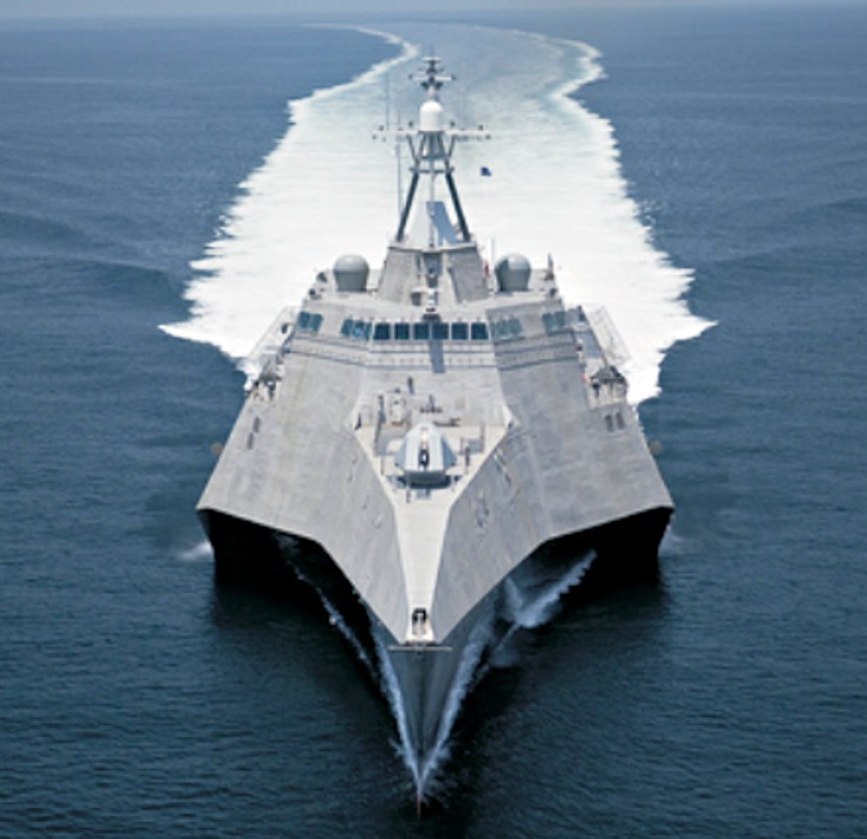
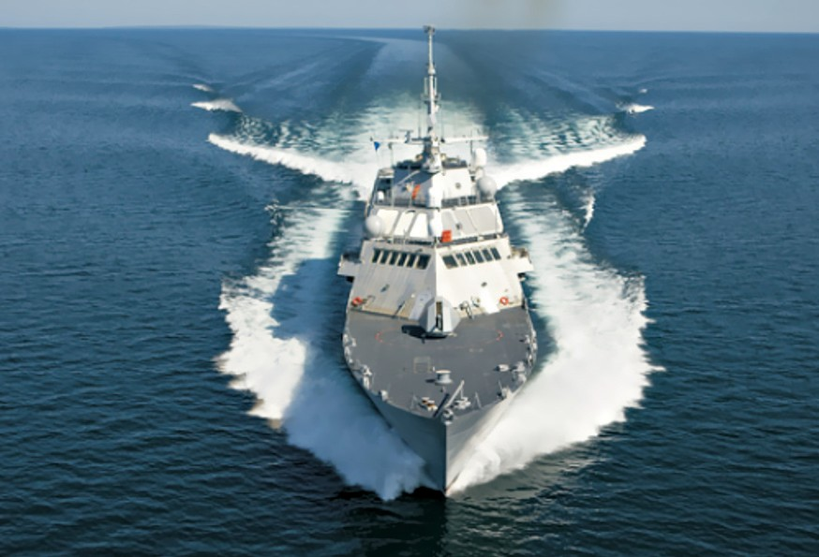
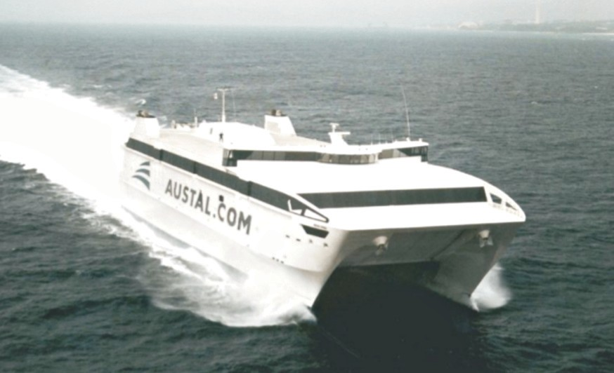
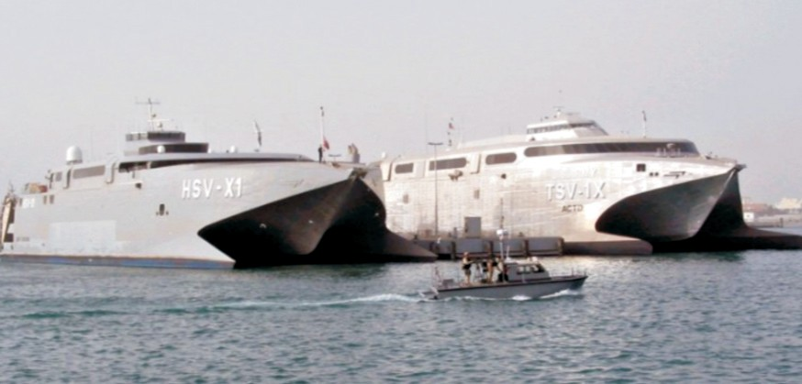
後 勤 研 究
圖三 高速航行的LCS-2獨立號 資料來源：http://flickr.com/photos/usnavynvns/3721271217/ | 圖四 高速航行的LCS-1自由號濱海作戰艦 資料來源：http://flickr.com/photos/lockheedmartin/273663 7214/
圖 五 高 速 航 行 中 的 西 太 平 洋 快 車 號 semi-SWATH雙胴體船 資料來源：http://www.navsource.org/archives/09/77/09774 67607.jpg
 | 圖 六 合 資 企 業 號 ( H S V - X 1 ) 與 先 鋒 號 (TSV-1X)靠泊特寫 資料來源：http://www.navsource.org/archives/09/46/0946 53209.jpg
自2001年起美海軍先後租借以鋁合金打 | 美海軍陸戰隊、陸軍使用，6家廠商於2007
造的西太平洋快車號(HSV-4676 Westpac | 年7月提出設計建議案，2008年1月31日美國
Express)semi-SWATH雙胴體船與WPC穿浪型 | 防部宣佈與AUSTAL、BIW與Bollinger等3家
雙胴體船合資企業號(HSV-X1 Joint Ven- | 船廠簽約進行初步設計(Preliminary De-
ture)、先鋒號(TSV-1X Spearhead)與褐雨 | sign)，2008年11月13日美軍決定採用Semi-
燕號(HSV-2 Swift)擔負運兵任務進行戰術 | SWATH雙胴體船型設計，由專精打造鋁合金
測評(如圖五、圖六)，參與各項演習、第二 | 高速雙胴體船的AUSTAL造船廠獲得建造合約
次伊拉克戰爭與卡崔娜颶風人道救援任務表 | ，開發長103米可載運700噸物資，航速35節
現 優 異 ， 美 國 防 部 決 定 推 動 J H S V ( J o i n t | 航程可達1200浬的鋁合金製JHSV，經過為期
High Speed Vessel)高速運輸艦造艦計畫供 | 12個月的精心設計，2009年12月AUSTAL船廠
126
海軍學術雙月刊第四十六卷第一期

Slide 5
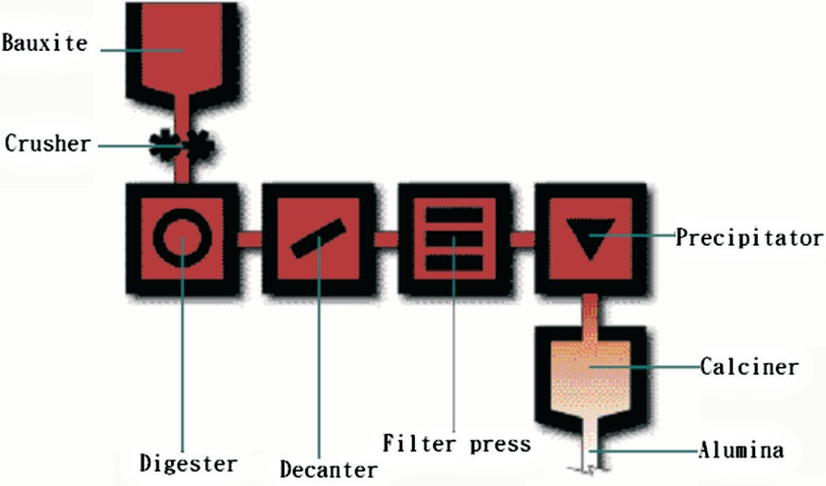
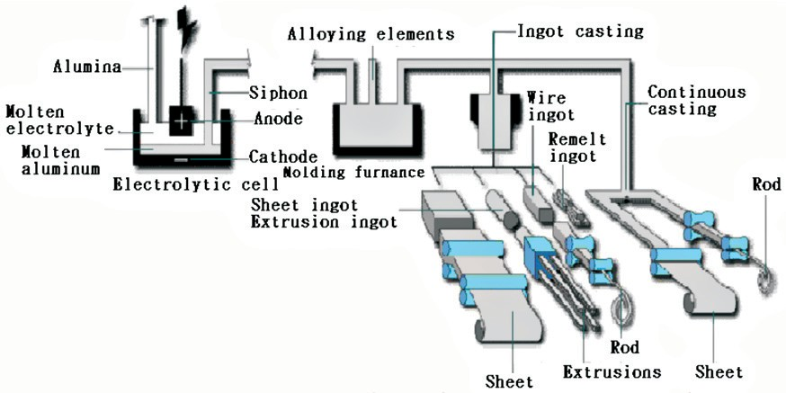
美海軍艦用鋁合金發展展望
獲得美軍批准許可開工建造首艘JHSV，2010 年7月22日安放龍骨，2011年9月8日下水， 17日舉行命名典禮正式名為JHSV-1 USNS Spearhead先鋒號，預估2012年初交付美海 軍⁴。美海軍應用鋁合金已有超過百年的歷 史，在21世紀打造未來艦隊繼續倚重鋁合金
，近年來船用鋁合金在材料、焊接與製造技 術等方面有長足進步，值得進一步深入認識。
貳、鋁合金
鋁的化學符號是Al，原子序為13，鋁以 鋁礬土(Bauxite)型式儲存於地殼中，蘊藏 量佔7.57％，是一種含有豐富氧化鋁的礦石
。將開採出的鋁礬土先經精煉過程轉化成白 色粉末的氧化鋁(Alumina/Al2O3)(如圖七)
，氧化鋁再經過通以大量電流的電解還原冶 煉過程製成鋁，這是鋁價居高不下的主因。 依不同用途將冶煉製成的鋁送入熔爐內，和 其他元素精密混合形成各類型鋁合金，倒入 模型製成鋁錠，再視應用目的進一步採用鑄 造、軋製、鍛造、衝壓、或擠壓等方法加工 成形(如圖八)⁵。
鋁的密度與彈性係數(Elastic Modu- lus)只有鋼鐵的1/3強，具有高強度重量比
、易於加工處理、非磁性等多項優點，用作 結構用途使用則太軟，需添加其他元素製成 合金以改善強度，主要添加的合金元素種類 有銅(Cu)、錳(Mn)、鎂(Mg)、鋅(Zn)、矽 (Si)。鋁合金概分為鍛造鋁合金(Wrought Aluminum Alloy)與鑄造鋁合金(Casting
圖七 鋁礬土經精煉過程轉化為氧化鋁
資料來源：http://www.emt-india.net/process/aluminium/ Aluminum%20flowsheet.htm
圖八 氧化鋁經過電解還原冶煉過程製 成鋁與鋁合金的加工製程
資料來源：http://www.emt-india.net/process/aluminium/ Aluminum%20flowsheet.htm
Aluminum Alloy)，造船業採用鍛造鋁合金
，國際上採用四位數編碼將鍛造鋁合金分類 為1、2、3、4、5、6、7、8等系列(如圖九)
，1×××系列為純鋁，船用鋁合金主要採 用5×××與6×××系列鋁合金。5××× 系列鋁合金主要的添加元素為鎂(Mg)，採加 工硬化(Work Hardening)方式處理，鋁合金 編號後連接破折號與字母H及3位數字表示冷 作處理的種類，例如AA 5083-H116；6××
×系列鋁合金的主要添加元素為鎂、矽，採
註4：擷取自網址：http://www.esabna.com/us/en/education/knowledge/qa/New-Developments-Within-The- Aluminum-Shipbuilding-
Industry.cfm。
註5：擷取自網址：http://www.emt-india.net/process/aluminium/Aluminum%20flowsheet.htm。
中華民國一○一年二月一日 127

Slide 6
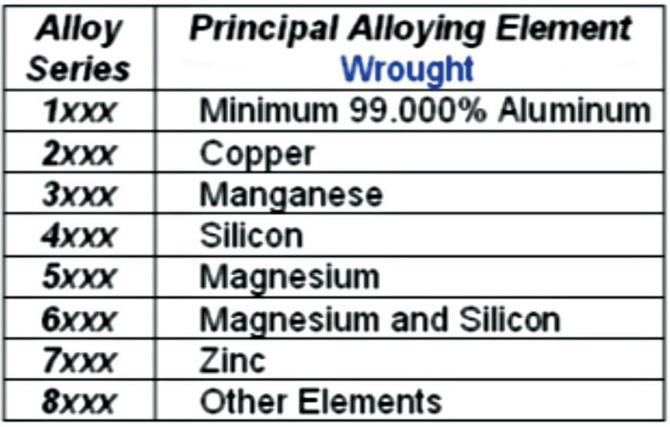
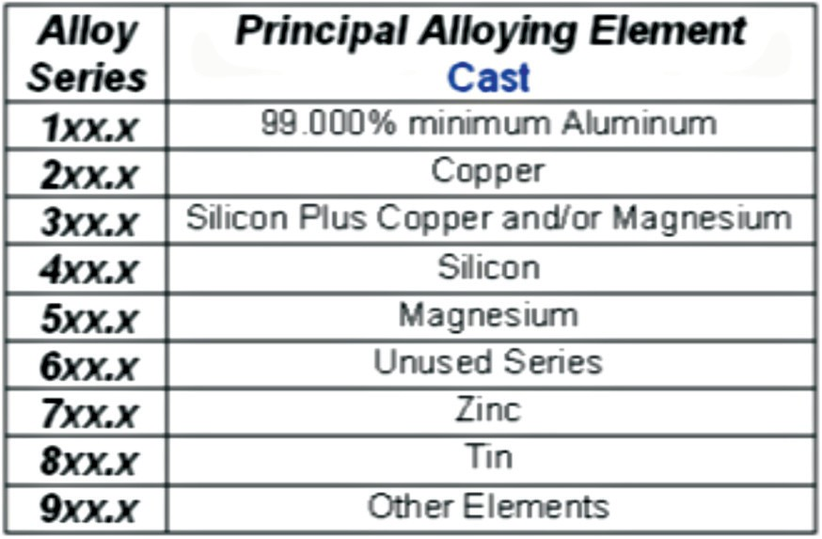
後 勤 研 究
TB-10 USS Craven，率先採用鋁製甲板室 (Aluminum Deckhouse)，卻遭逢嚴重腐蝕問 題，此後鋁未再用於結構使用長達40年之久
。1930年代美海軍展開鋁合金用於艦艇的腐 蝕 問 題 研 究 ， 自 1 9 4 0 年 起 服 役 的 D D - 4 2 3
Gleaves級驅逐艦甲板室完全採用鋁製並配 裝厚鋼板防禦炸彈碎片，並以鉚釘接合於鋼 鐵肋材，後續的DD-445 Fletcher級驅逐艦 甲板室仍混合使用鋁與鋼鐵。DD-692 Sum- ner級驅逐艦與DD-710 Gearing級驅逐艦約 一半的甲板室側面與甲板使用鉚接鋁板，橫 向肋骨加強板使用焊接鋼鐵。1948年DD-927 Mitscher級驅逐艦採用完全鋁焊的鋁製甲板 室與橫向肋骨。1955年DD-931薛曼級驅逐艦 (Forest Sherman Class)採用AA6061-T6鋁 合金製作橫向肋骨甲板室，由於受到局部彎 曲作用(Local Bending)及焊接金屬強度降 低導致肋骨鋁板發生龜裂。1958年DDG-2亞 當 斯 級 飛 彈 驅 逐 艦 ( C h a r l e s F . A d a m s c l a s s ) 使 用 A A 5 4 5 6 - H 3 2 1 鋁 合 金 取 代 AA6061-T6鋁合金建造橫向肋骨甲板室，卻 在開孔處與索具固定樁附近發生鋁合金剝落 現象(Exfoliation)^{7,8}。
鋼鐵船身與鋁合金上層結構無法以電焊 方式接合，以往使用鉚釘接合，但連接部分 易會產生隙縫腐蝕(Crevice Corrosion)與 兩金屬電位差肇生的電流腐蝕(Galvanic Corrosion)(如圖十)，1970年代初杜邦公司 與美海軍合作使用爆炸焊接技術(Explosion Welding/EXW，如圖十一)將鋼鐵與鋁合金結
圖九 鋁合金的分類表示
資料來源：http://www.csun.edu/~bavarian/Courses/ MSE%20227/Lectures_Exam3/ch13_Materials_A ppljcations.ppt#43
熱處理(Heat-Treatable)方式，破折號後的 T及數字代表熱處理的類型，最常見的為T6
，例如AA 6061-T6^{6,7}。
參、美海軍鋁合金艦用發展
美海軍艦艇採用鋁可追溯至19世紀末， 首先於緬因號戰艦的魚雷快艇上試用鋁製甲 板支柱、插座、甲板燈光座等裝具，但迅速 發生腐蝕，最終仍換用鋼鐵製品。1898年 BIW(Bath Iron Works)貝斯造船廠為美海軍 設計建造魚雷快艇TB-9 USS Dahlgren與
註6：擷取自網址：http://www.sut.ac.th/engineering/metal/pdf/Nonferrous/02_Aluminium%20and% 20aluminium %20alloy.pdf。 註7：擷取自網址：http://files.harc.edu/Projects/BlueWater/CaseHistories/WeldableAluminumAllows.pdf。 註8：擷取自網址：http://www.shipstructure.org/pdf/452-II.pdf。
128
海軍學術雙月刊第四十六卷第一期

Slide 7
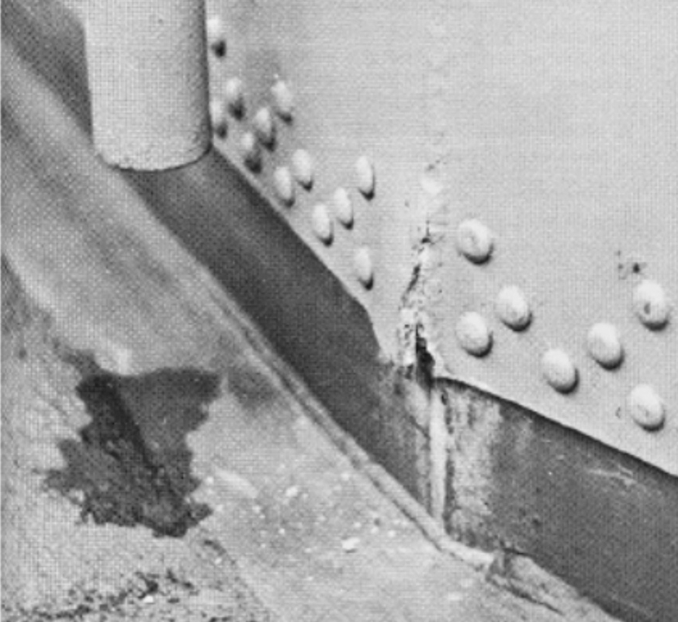
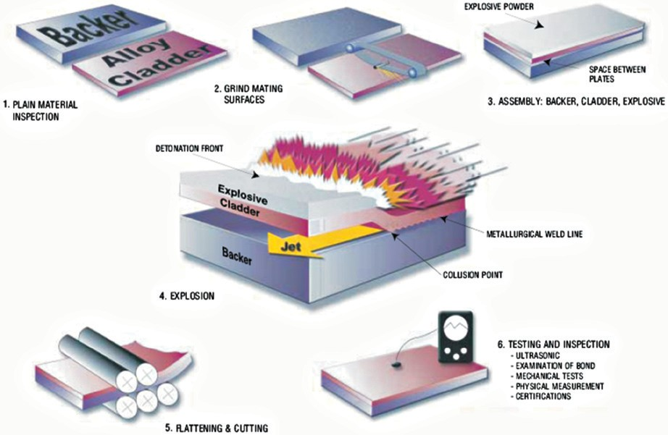
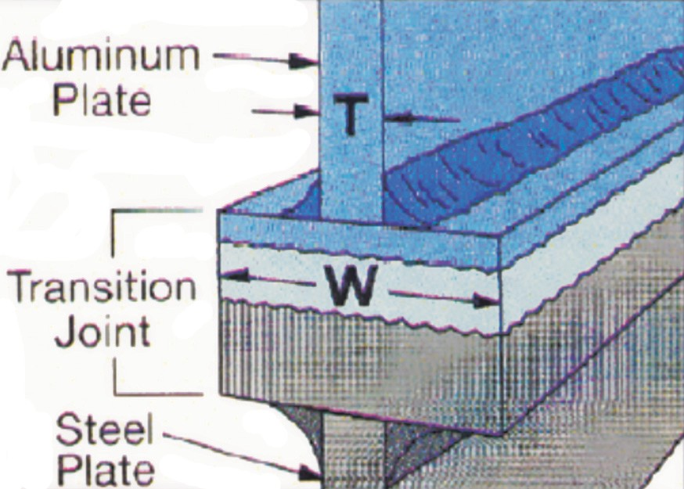
美海軍艦用鋁合金發展展望
合，發展出STJ結構轉換接頭取代以往鉚釘 接合方式(如圖十二)，成功消弭隙縫，使油 漆塗層得以有效控制電流腐蝕，並減輕結構 重量。後續美海軍以AA5456-H116鋁合金、 STJ結構轉換接頭做為建造鋁質上層結構的 主要材料⁹。
1 9 7 5 年 1 1 月 2 2 日 美 海 軍 C G - 2 6 U S S
Belknap號巡洋艦與CV-67甘迺迪號航空母艦 於西西里外海演習時發生碰撞，造成巡洋艦 上燃油起火釀成鋁質上層結構焚毀的嚴重意 外事件，帶給美海軍極大震撼。1982年英阿 福克蘭島戰役中，英國皇家海軍最精銳的42 型驅逐艦雪菲爾號(D80 HMS Sheffield)不 幸於5月4日慘遭阿根廷空軍超級軍旗式戰機 發射法製飛魚飛彈擊中，鋁質上層結構引發 猛烈火勢熔毀並產生致命濃煙的駭人景象令 人印象深刻(如圖十三)⁷。
此外1970年代美海軍建造服役的DD-963 史普魯恩斯級驅逐艦、FFG-7派里級巡防艦 與1980年代服役的CG-47提康德羅加級神盾 巡洋艦均發生鋁質上層結構疲勞龜裂(Fa- tigue Cracking)(如圖十四)，令美海軍深 感困擾⁷。
有鑒於上述慘痛教訓與經驗美海軍展開 檢討，1984年海上系統司令部(NAVSEA)發出 設計指導，要求發展勃克級神盾驅逐艦捨棄 慣用的鋁質上層結構設計改採全鋼構設計， 1991年7月4日首艘神盾驅逐艦DDG-51勃克號 (USS Arleigh Burke)成軍服役，上層結構 採向內傾斜的匿蹤設計，改善RCS雷達反射 截面積信號，除傾斜式鋁合金桅杆外上層結
註9：擷取自網址：http://www.dynamicmaterials.com/data/brochures/1.%20SNAME%20paper%202-04.pdf。
圖十 鋁合金與鋼鐵鉚釘接合部分易產 生腐蝕 資料來源：http://www.shipstructure.org/pdf/452-II.pdf
圖十一 爆炸焊接過程(Explosion Weld- ing Process) 資料來源：http://www.dynamicmaterials.com/data/brochures/ EXWprocess2.pdf
圖十二 STJ結構轉換接頭 資料來源：http://www.dynamicmaterials.com/data/brochures/ About%20Detacoule%202%20pages.pdf
中華民國一○一年二月一日
129

Slide 8
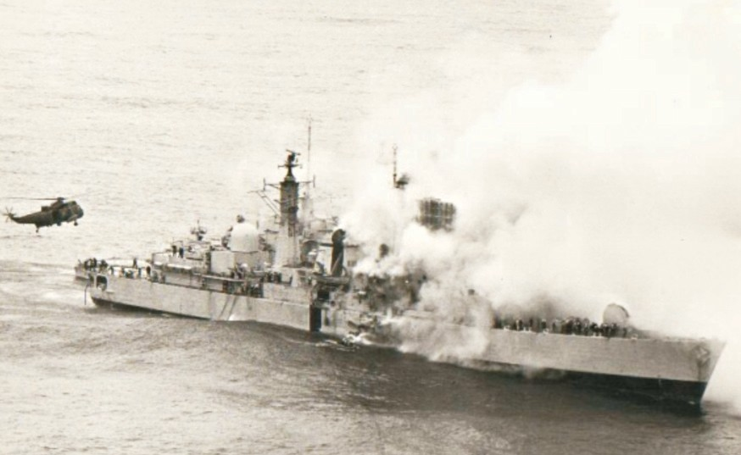
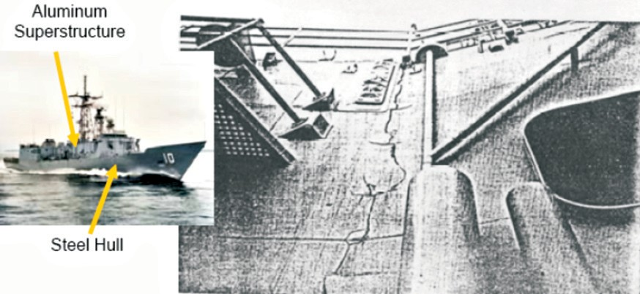
後 勤 研 究
minum Association/AAA)註冊的AA5083鋁合 金，不僅廣受造船業歡迎，而且泛用於其他 業界。普受歡迎的AA5083鋁合金係奠基於出 色的強度、抗腐蝕性、焊接性及易於取得的 利基上，廣為跨洋航行的郵輪所採用⁴。
晚近改良船用鋁合金獲得重大突破， 1 9 9 5 年 法 國 P e c h i n e y 鋁 業 公 司 登 記 註 冊 A A 5 3 8 3 鋁 合 金 ， 改 良 包 括 焊 後 降 伏 強 度 (Post-Weld Yield Strength)至少增加15％
、疲勞強度(Fatigue Strength)增加10％、 抗腐蝕性改善，其他性能如可塑性、彎曲、 切割、焊接性等特性與AA5083鋁合金不相上 下，上述改良使得AA5383鋁合金對於欲建造 更大更快速的鋁合金船舶設計師與造船廠而 言極具吸引力⁴。
1999年德國Corus鋁業公司向美國鋁業 協會登記註冊AA5059鋁合金，別名稱為Alu- star，其強度大幅超越AA5083鋁合金，包括 焊接前降伏強度(Yield Strength)增加26％
、抗拉強度(Ultimate Tensile Strength) 增加20％，焊接後降伏強度增加28％、抗拉 強度增加9％，作為造船業界專用的先進材 料⁴。
鋁合金中以合金添加成分為鎂的5××
×系列鋁-鎂鋁合金具有優越的抗腐蝕特性
，最適合船舶使用，鋁、鎂金屬元素形成的 化合粒子提供海運所需的適切強度。理論上 增加鎂含量會提升強度，然而當鎂含量增加 超過4％，鋁-鎂合金的抗腐蝕性將逐漸降低
，此現象發生於鎂含量愈高，鋁鎂金屬元素 化合粒子在晶粒邊界(Grain Boundaries)易
圖十三 中彈起火燃燒的雪菲爾號驅逐 艦
資料來源：http://2.bp.blogspot.com/_1Etkuz8ScYM/Sb-mlt- F60QI/AAAAAAAACKU/v9Zta_c2do0/sl600-h/ HIMS+Sheffield+13.jpg
圖十四 派里級艦露天甲板鋁質上層結 構發生疲勞龜裂
資料來源：http://legacy.sname.org/sections/san_diego/
Presentations/2007-09_Aluminum_Fabrication.pdf
構採用全鋼構打造，雖然提升戰損存活力卻 導致重心偏高，仍需採用補償燃油壓載系統 (Compensated Fuel Ballast System)維持 穩度恆定，一度使得鋁合金在美海軍造艦發 展上受挫^{7,10}。
肆、艦用鋁合金發展趨勢
一、鋁合金改良
1954年向美國鋁業協會(American Alu-
註10：擷取自網址：http://en.wikipedia.org/wiki/Arleigh_Burke_class_destroyer。
130
海軍學術雙月刊第四十六卷第一期

Slide 9
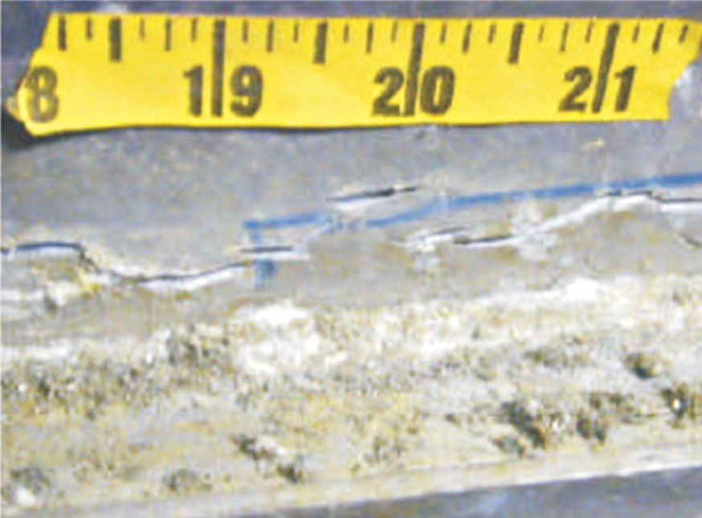
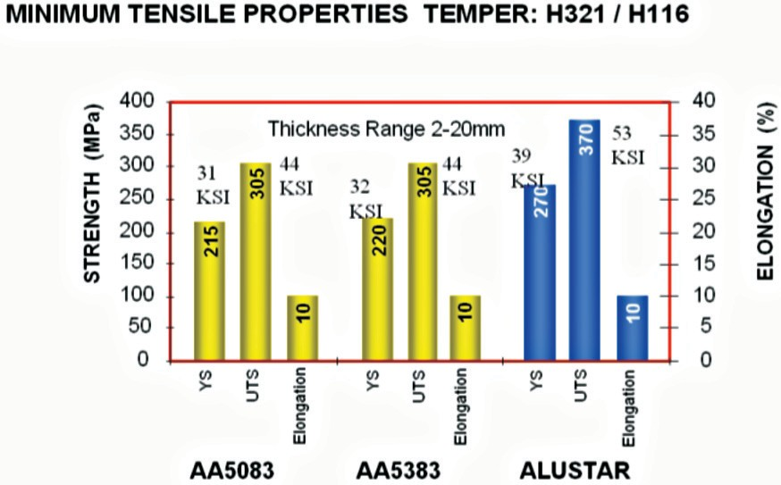
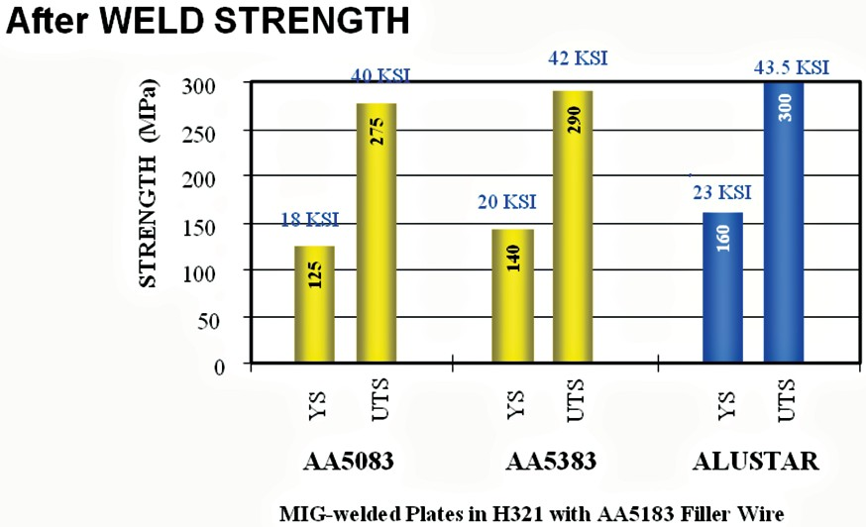
美海軍艦用鋁合金發展展望
發生沉澱，這些粒子相對於鋁呈陽性，引發 晶粒電化學不平衡導致晶粒間腐蝕(Inter Granular Corrosion/IGC)，進而產生點狀 腐蝕(Pitting)，嚴重會造成應力腐蝕龜裂 (Stress Corrosion Cracking)(如圖十五)¹¹。 數十年來廣受造船業界採用的AA5083鋁 合金，鎂含量4.4％，降伏強度31KSI、抗拉 強度44KSI、伸長率10％，它的抗腐蝕性用 於船舶令人滿意。另一主要用於軍事用途的 AA5456鋁合金，鎂含量5.5％，降伏強度 35KSI、抗拉強度48KSI，伸長率與抗腐蝕性 較AA5083鋁合金略低。AA5383鋁合金的鎂含 量些微高於AA5083鋁合金，使降伏強度增加 1KSI達32KSI，抗拉強度與伸長率保持相同
，焊接後降伏強度與抗拉強度較AA5083鋁合 金增加2KSI，達到20KSI與42KSI。AA5059鋁 合金降伏強度較AA5083增加8KSI達39KSI， 抗拉強度增加9KSI達53KSI，伸長率維持相 同10％，焊接後降伏強度提升至23KSI、抗 拉強度增至43.5KSI水準(如圖十六、十七)
。美海軍進行兩棲登陸作戰運輸主力LCAC氣 墊船SLEP延壽計畫時，採用AA5059鋁合金新 製浮力箱(Buoyancy Box)取代原有AA5456材
_{質製品}7,11。
二、FSW固態焊接技術
前述高強度鋁合金的焊接程序與AA5083
使用的焊接程序相類似，其使用的AA5183及 5556填料合金也適用焊接AA5383及5059鋁合 金。除了常用的TIG與MIG鋁合金焊接外， 1991年英國焊接協會研發出屬於固態焊接技 術的摩擦攪拌焊接(Friction Stir Weld- ing/FSW)，不僅適用各等級鋁合金，並獲致
註11：擷取自網址：http://www.aluminumnow.com/Downloads/AluminumNowAlustar.ppt。
圖十五 點狀腐蝕與應力腐蝕龜裂 資料來源：http://www.shipstructure.org/pdf/452-II.pdf
圖十六 AA5083、5383、5059鋁合金強 度比較 資料來源：http://www.aluminumnow.com/Downloads/Alu- minumNowAlustar.ppt
圖十七 AA5083、5383、5059鋁合金焊 接後強度比較 資料來源：http://www.aluminumnow.com/Downloads/Alu- minumNowAlustar.ppt
中華民國一○一年二月一日
131

Slide 10
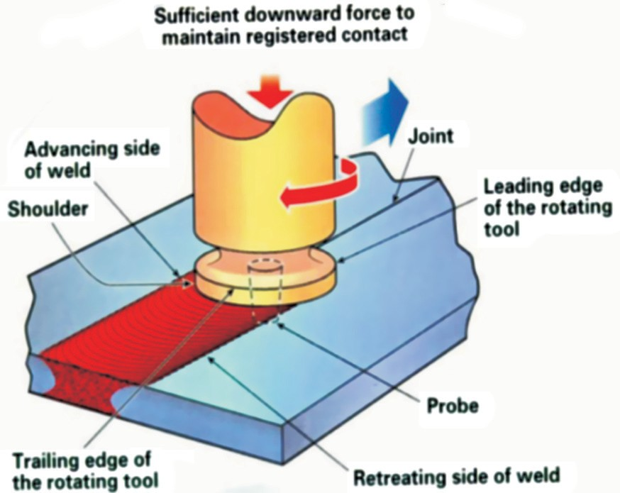
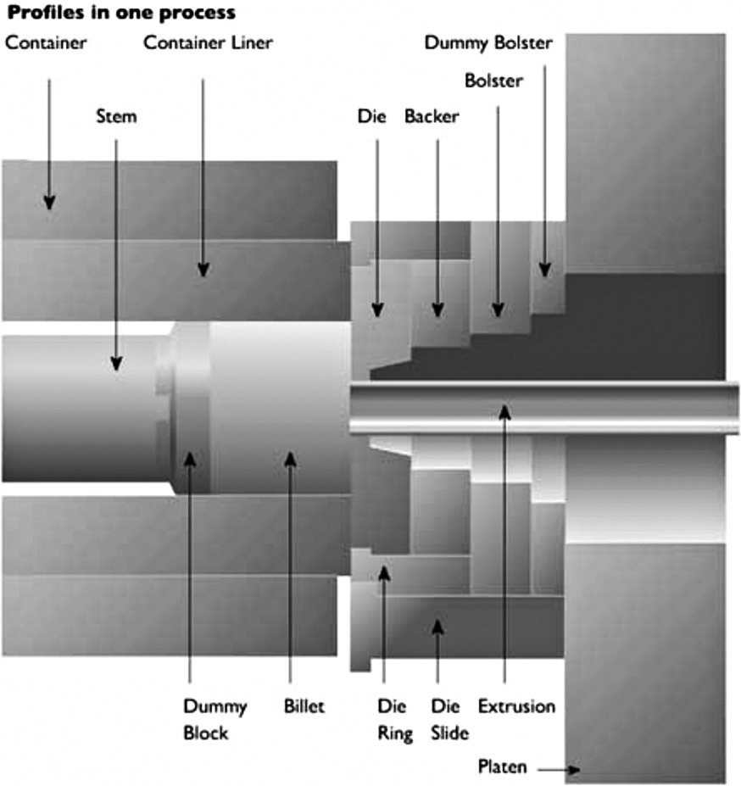
後 勤 研 究
諸如出色的焊接強度、焊接變形量小、毋須 使用填料金屬與保護氣體、不產生煙霧及焊 渣與光輻射、機械自動化操作焊接品質穩定 適合大量生產等多項優點，有效降低製造成
_{本}4,12,13。
摩擦攪拌焊接法是將對接的鋁合金板並 排以夾具固定，旋轉中的攪拌器具(Tool)施 壓使前端探針插入兩鋁合金板間接縫處產生 攪拌，旋轉的主軸沿著接合面移動，同時攪 拌器具肩部(Tool Shoulder)施予軸向壓力 與鋁合金板密切接觸摩擦產生焊接熱源，能 有效掌控接合鋁板的溫度分佈，焊接生成的 變形量小，摩擦使鋁合金塑性軟化，從攪拌 器 具 前 緣 ( L e a d i n g E d g e ) 強 迫 流 向 後 緣 (Trailing Edge)形成熱塑流，同時因攪拌 器具的軸向施壓迫使流動的鋁合金塑料受擠 壓而密合形同單一鋁合金板(如圖十八)。 FSW摩擦攪拌焊接過程含括貫穿期(Pene- trating Period)、焊接期(Welding Peri- od)與拔出期(Pulling-up Period)等三個階 段，接合後焊道表面留下攪拌器具旋轉橫移 的圓形痕跡，攪拌區擁有極佳的晶粒結構。 FSW的獨有特性使得接合加工方法產生改變
，由於FSW操作溫度僅及鋁合金軟化溫度， 遠低於傳統鋁焊的電弧溫度，殘留應力與變 形量非常小，適合精準預製大尺寸鋁合金加 強板，有效縮短鋁製船舶建造時間¹²。
由於摩擦攪拌焊接的特殊優點，近年來 美海軍除應用鋁合金FSW技術於新造艦上降 低建造成本，並開發適用現場組裝、修護的
圖十八 FSW磨擦攪拌焊接過程圖示說明
資料來源：http://www.shipstructure.org/pdf/452-II.pdf
圖十九 鋁擠型材的擠壓成型製程
資料來源：http://www.ulrich-aluminium.co.nz/complex.php
可攜式FSW裝備，另將此工法擴大應用於修 護艦艇鎳鋁青銅車葉(Ni Al Bronze Pro- peller)，同時積極研發鋼鐵FSW技術，期盼
註12：擷取自網址：http://www.ncemt.ctc.com/useruploads/file/publications/FSWShipConstruction.pdf。 註13：英國TWI公司Stephen Cater，“Friction Stir Welding for Marine Construction”簡報檔。
132
海軍學術雙月刊第四十六卷第一期

Slide 11

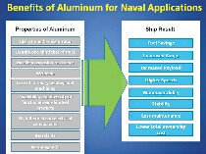
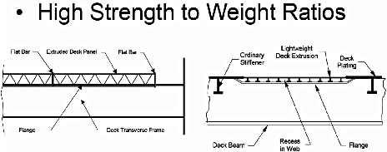
美海軍艦用鋁合金發展展望
圖二十 FSW接合鋁擠型材有效降低成本 資料來源：http://www.nsrp.org/Ship_Production_Panels/ Ship_Design/downloads/061510_Aluminum_Bene fits_&_Advancements_for_Naval_Ships_Beavers_ Lamb.pdf | 圖二二 鋁合金的軍艦用途效益 資料來源：http://www.nsrp.org/Ship_Production_Panels/Des ign/downloads/061510_Aluminum_Benefits_&_ Advancements_for_Naval_Ships_Beavers_Lamb. pdf
圖二一 特殊的鋁擠型材用作甲板鑲嵌板 資料來源：https://www.alcoa.com/global/en/news/webinar/al_shipbuilding/alcoa_defense_and_abs _webinar.pdf
早日成功商業化進一步降低造艦成本¹⁴。 | AA5454、AA5456、AA5383、AA5059鋁合金，
三、鋁擠型材應用 | 一般經過退火(Anneal)處理，需更高強度則
5×××系列鋁合金具有極佳的海洋環 | 再經加工硬化處理。熱處理的6×××系列
境抗腐蝕能力與優異的熔接狀態強度(As- | 鋁合金抗腐蝕能力、熔接狀態強度較5××
Welded Strength)，主要製成鋁合金板用作 | ×系列低，需隔離防護避免與海水直接接觸
船體建造，使用種類有AA5083、AA5086、 | ，主要用做製成各種複雜斷面形狀的鋁擠型
註14：http://www.nsrp.org/Ship_Production_Panels/Welding/downloads/040506_FSW_Overview.pdf
中華民國一○一年二月一日 133

Slide 12
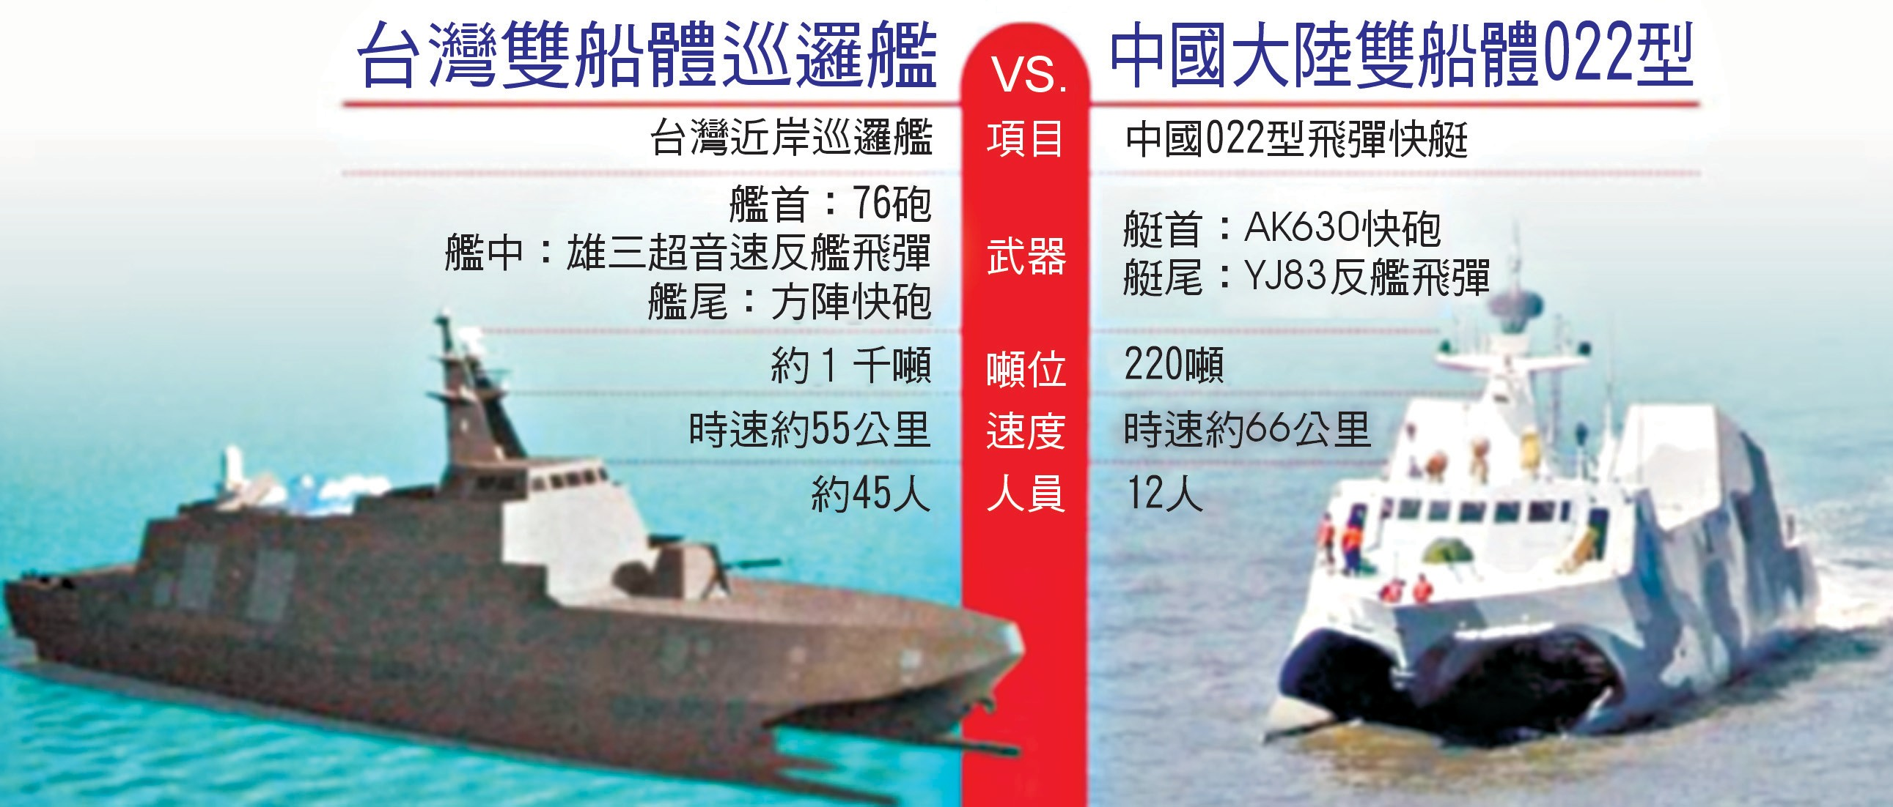
後 勤 研 究
圖二三 海軍「迅海計劃」近岸巡邏艦的電腦模擬圖 資料來源：http://tw.nextmedia.com/applenews/article/art_id/32429393/IssueID/20100412
成品(Aluminum Extrusion)¹⁵，應用於船體 | 由於航運界與軍方對於快速船艦的需求
肋材、甲板、桅杆、軌道、樓梯扶手與階梯 | 日增，加上環保議題發燒衝擊，為了達成輕
等用途，常見的有AA6005、AA6061、AA6082 | 量化設計目標，使得船用高性能鋁合金未來
鋁合金。鋁擠型製程是將長的鋁胚(Billet) | 發展一片看好(如圖二二)。當前方興未艾的
切割成適當長度，送進擠壓機容器內，以加 | 濱海作戰艦發展風潮，也給予建軍規模小而
熱器預熱到400至500℃，液壓缸施予巨大壓 | 美的國家有著能與先進海軍並駕齊驅的發展
力迫使鋁胚通過衝模(Die)得到所需的斷面 | 契機。
形狀(如圖十九)。應用鋁擠型肋材結合摩擦 | 2010年4月12日報載國軍軍史館舉辦「
攪拌焊接製造預製鋁合金加強板，具有減少 | 海上長城—海軍司令部特展」，其中展出研
焊接量、縮短製作時間與降低成本等優點( | 發代號「迅海」的千噸級近岸巡邏艦電腦模
如圖二十)^{16,17}。 | 擬圖，大膽採用WPC穿浪型雙胴體船設計(如
製作特殊三明治結構或輕重量具有加強 | 圖二三)，著眼利用吃水淺與高航速等優點
材的鋁擠型鑲嵌板裝置於甲板使用，有效發 | ，快速進出漁港再整補以發動下一波攻擊，
揮鋁合金高強度重量比的特性(如圖二一)¹⁶。 | 顯示海軍寄望建立「不對稱戰力」，建軍規
伍、結語 | 劃朝小而精、小而強的目標籌建發展海上嚇 阻武力，以滿足台澎防衛作戰需求¹⁸。迅海
註15：擷取自網址：http://www.nsrp.org/Ship_Production_Panels/Ship_Design/downloads/061510_Alumin um_Benefits_&_Advanc ements_for_Naval_Ships_Beavers_Lamb.pdf。
註16：擷取自網址：https://www.alcoa.com/global/en/news/webinar/al_shipbuilding/alcoa_defense_and_abs _webinar.pdf。 註17：擷取自網址：http://www.aluminum.org/Content/NavigationMenu/TheIndustry/SheetPlate/Aluminum_at_Sea.pdf。 註18：擷取自網址：http://tw.nextmedia.com/applenews/article/art_id/32429393/IssueID/20100412。
134
海軍學術雙月刊第四十六卷第一期

Slide 13

美海軍艦用鋁合金發展展望
艦欲達高航速性能、降低購艦成本與全壽期 操作維持費並兼顧環保，勢必依賴高性能鋁 合金，深切期盼我國掌握這股鋁合金發展契 機迎頭趕上，開創出一條屬於自己的路。
＜參考資料＞
1 . 擷 取 自 網 址 ＜ h t t p : / / u d n . c o m / NEWS/SOCIETY/SOC2/5774117.shtml＞與＜ http://blog.udn.com/iverson810/5879293
＞。
2.擷取自網址＜http://en.wikipedia. org/wiki/USS_Independence_(LCS-2)＞。
3 . 擷 取 自 網 址 ＜ h t t p : / / w w w . n a v - source.org/archives/15/150204.htm＞。
4.擷取自網址＜http://www.esabna. com/us/en/education/knowledge/qa/New- Developments-Within-The- Aluminum- Shipbuilding-Industry.cfm＞。
5 . 擷 取 自 網 址 ＜ h t t p : / / w w w . e m t - i n d i a . n e t / p r o c e s s / a l u m i n i u m / Aluminum%20flowsheet.htm＞。
6 . 擷 取 自 網 址 ＜ h t t p : / / w w w . s u t . a c . t h / e n g i n e e r i n g / m e t a l / p d f / Nonferrous/02_Aluminium%20and% 20alu- minium %20alloy.pdf＞。
7.擷取自網址＜http://files.harc. edu/Projects/BlueWater/CaseHistories/ WeldableAluminumAllows.pdf＞。
8 . 擷 取 自 網 址 ＜ h t t p : / / w w w . s h i p - structure.org/pdf/452-II.pdf＞。
9 . 擷 取 自 網 址 ＜ h t t p : / / w w w . d y - namicmaterials.com/data/brochures/ 1.%20SNAME%20paper%202-04.pdf＞。
10.擷取自網址＜http://en.wiki pe- dia.org/wiki/Arleigh_Burke_class_destr oyer＞。
1 1 . 擷 取 自 網 址 ＜ h t t p : / / w w w . a l u - minumnow.com/Downloads/AluminumNowAlu- star.ppt＞。
12.擷取自網址＜http://www.ncemt. ctc.com/useruploads/file/publications/ FSWShipConstruction.pdf＞
13.英國TWI公司Stephen Cater，“ Friction Stir Welding for Marine Con- struction”簡報檔。
14.http://www.nsrp.org/Ship_Pr oduction_Panels/Welding/downloads/ 040506_FSW_Overview.pdf
15.擷取自網址＜http://www.nsrp.org
/Ship_Production_Panels/Ship_Design/ downloads/061510_Aluminum_ Benefits_&_ Advancements_for_Naval_Ships_Beavers_L amb.pdf＞。
1 6 . 擷 取 自 網 址 ＜ h t t p s : / / w w w . alcoa.com/global/en/news/webinar/ al_shipbuilding/alcoa_defense_and_abs
_webinar.pdf＞。 17.擷取自網址＜http://www.alumi-
num.org/Content/NavigationMenu/TheIn- dustry/SheetPlate/Aluminum_at_Sea.pdf
＞。
1 8 . 擷 取 自 網 址 ＜ h t t p : / / t w . n e x t m edia.com/applenews/article/art_id/3242 9393/IssueID/20100412＞。
中華民國一○一年二月一日 135

Slide 14
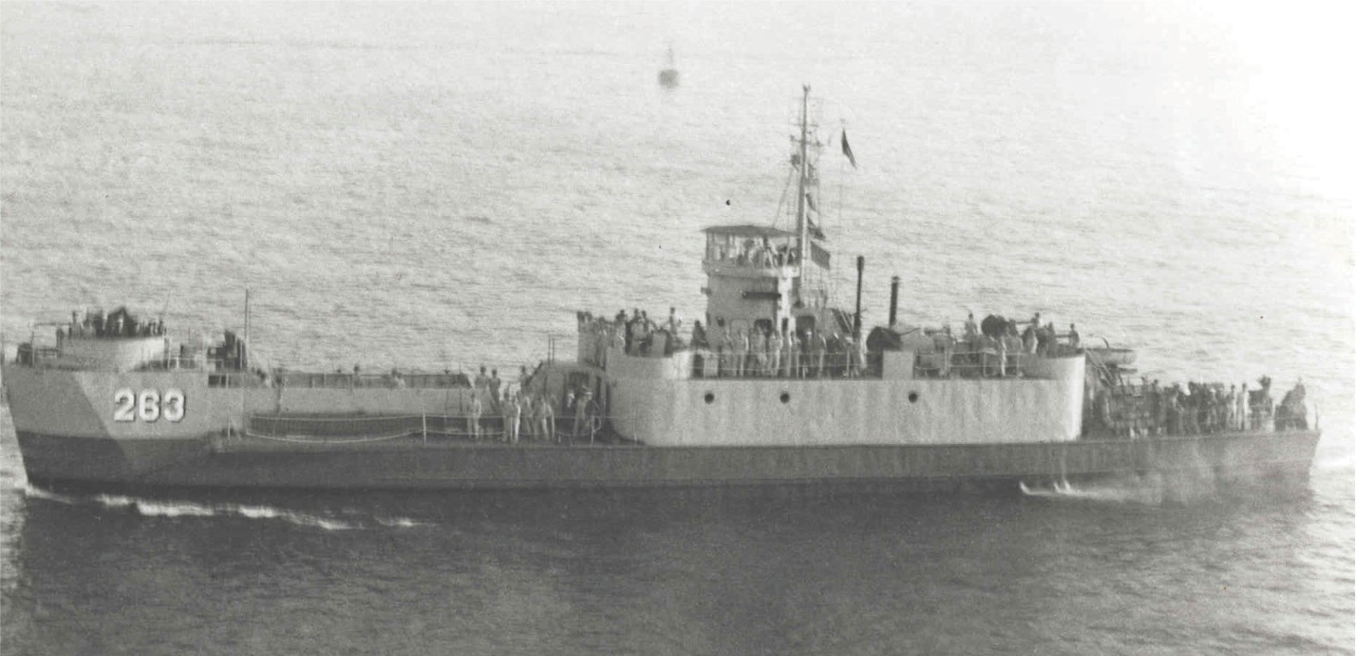
後 勤 研 究
作者簡介：
楊維漢先生，中正理工學院76年班造船系，現服務於台灣國際造船公司。
老 軍 艦 的 故 事
聯勝軍艦 LSIL-263
聯勝軍艦為一步兵登陸艦，係由美國Boston之Gootge Lantey & Son公司所建造，公元1942年下水成 軍，成軍後即參加第二次世界大戰，戰後美國依據中美租借法案，於民國35年7月在青島將該艦移交給我 國，我海軍接收該艦後立即成軍，並命名為「聯勝」軍艦，隸屬於登陸艦隊。該艦成軍後主要擔任人員 運輸任務，先後曾參加過多次戰役，其中較重要的戰役計有：
一、江防作戰：民國37年6月該艦與友艦協同，先後在沙市、郝穴兩地阻截共軍，並協助駐防友軍
，阻擊共軍渡江企圖。 二、長江突圍作戰：民國38年4月23日南京失陷，該艦駐防鎮江，其後鎮江失陷，該艦奉令突圍，
沿途不斷與兩岸及正在渡江之共軍激戰，經3日航行始至上海，成功完成突圍。民國40年2月由於該艦所
負作戰任務較輕，將其雷達移裝他艦，民國47年11月1日該艦由於艦體老舊，不堪現役而奉令除役。(取 材自老軍艦的故事)
136
海軍學術雙月刊第四十六卷第一期

Slide 15
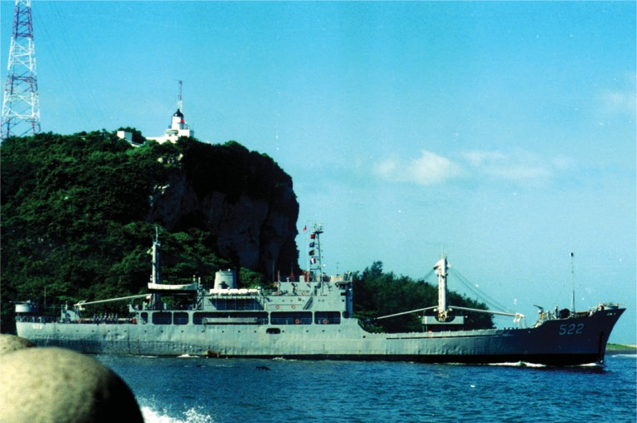
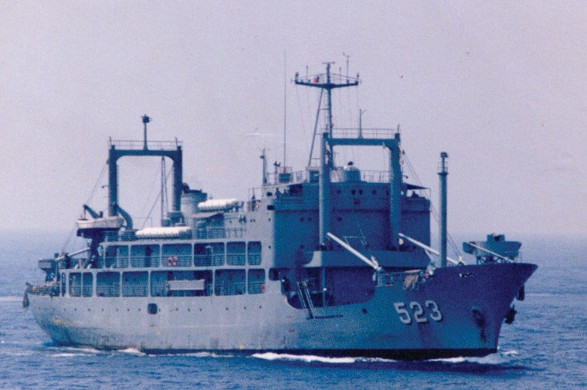
美海軍艦用鋁合金發展展望
老 軍 艦 的 故 事
凌雲軍艦 AP-522
凌 雲 軍 艦 為 海 軍 委 託 台 灣 造 船公司所建造的人員運輸艦，也是 國人自行建造的第1艘軍艦。民國 64年1月27日安放龍骨，3月28日由 前總司令宋長志上將主持下水典禮
，命名為「凌雲」軍艦，編號522
。同年8月19日舉行成軍典禮，10 月2日正式服勤。
凌 雲 軍 艦 主 要 擔 負 外 島 駐 守 官兵之接送及物資運輸任務，在海
軍服勤長達23年5個月，歷經14任 艦長，曾執行運補、專送、演訓及
救難等468項任務，於民國88年2月 12日功成除役。(取材自老軍艦的故 事)
萬安軍艦 AP-523
萬安軍艦為交通船。民國 66 年基於外島人員物資運補需求，由 後勤司令部負責該艦建造事宜，民 國66年6月30日由海軍後勤司令部 司令劉玉光中將代表與中國造船公 司簽約，民國67年5月5日安放龍骨
，同年7月22日由總司令鄒堅上將 主持下水典禮，民國68年1月17日 舉行海上測試，1月26日由副總司 令林蟄生中將主持命名成軍典禮， 命名為萬安軍艦。編號為AP-523 號
。成軍後隸屬勤務艦隊，負責外島 人員物資運補任務。
該艦因海損嚴重，於民國 87 年1月16日除役。(取材自老軍艦的 故事)
中華民國一○一年二月一日 137

